Slide 1
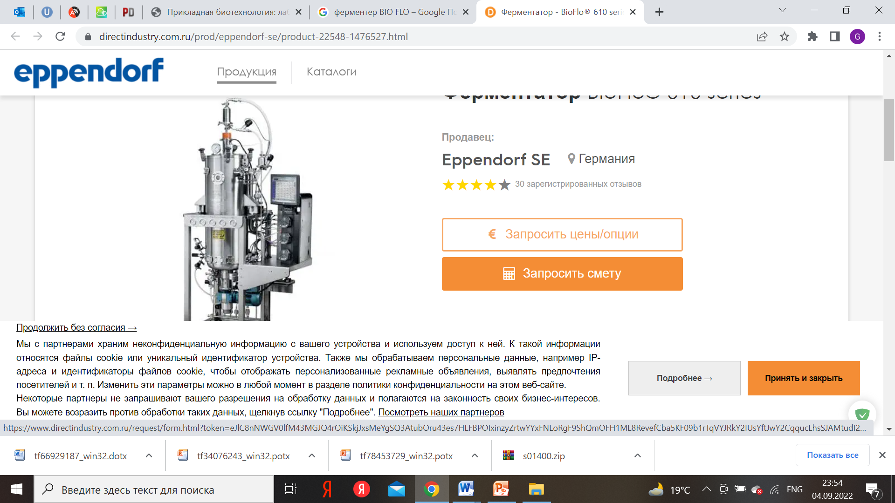
биологическая безопасность биотехнологических производств
Лектор: к.б.н. Ултанбекова г.Д.

Slide 2
СОДЕРЖАНИЕ
●Понятие «безопасность биотехнологии»;
● Основные источники эмиссии биотехнологических производств;
● Объекты биотехнологии.

Slide 3
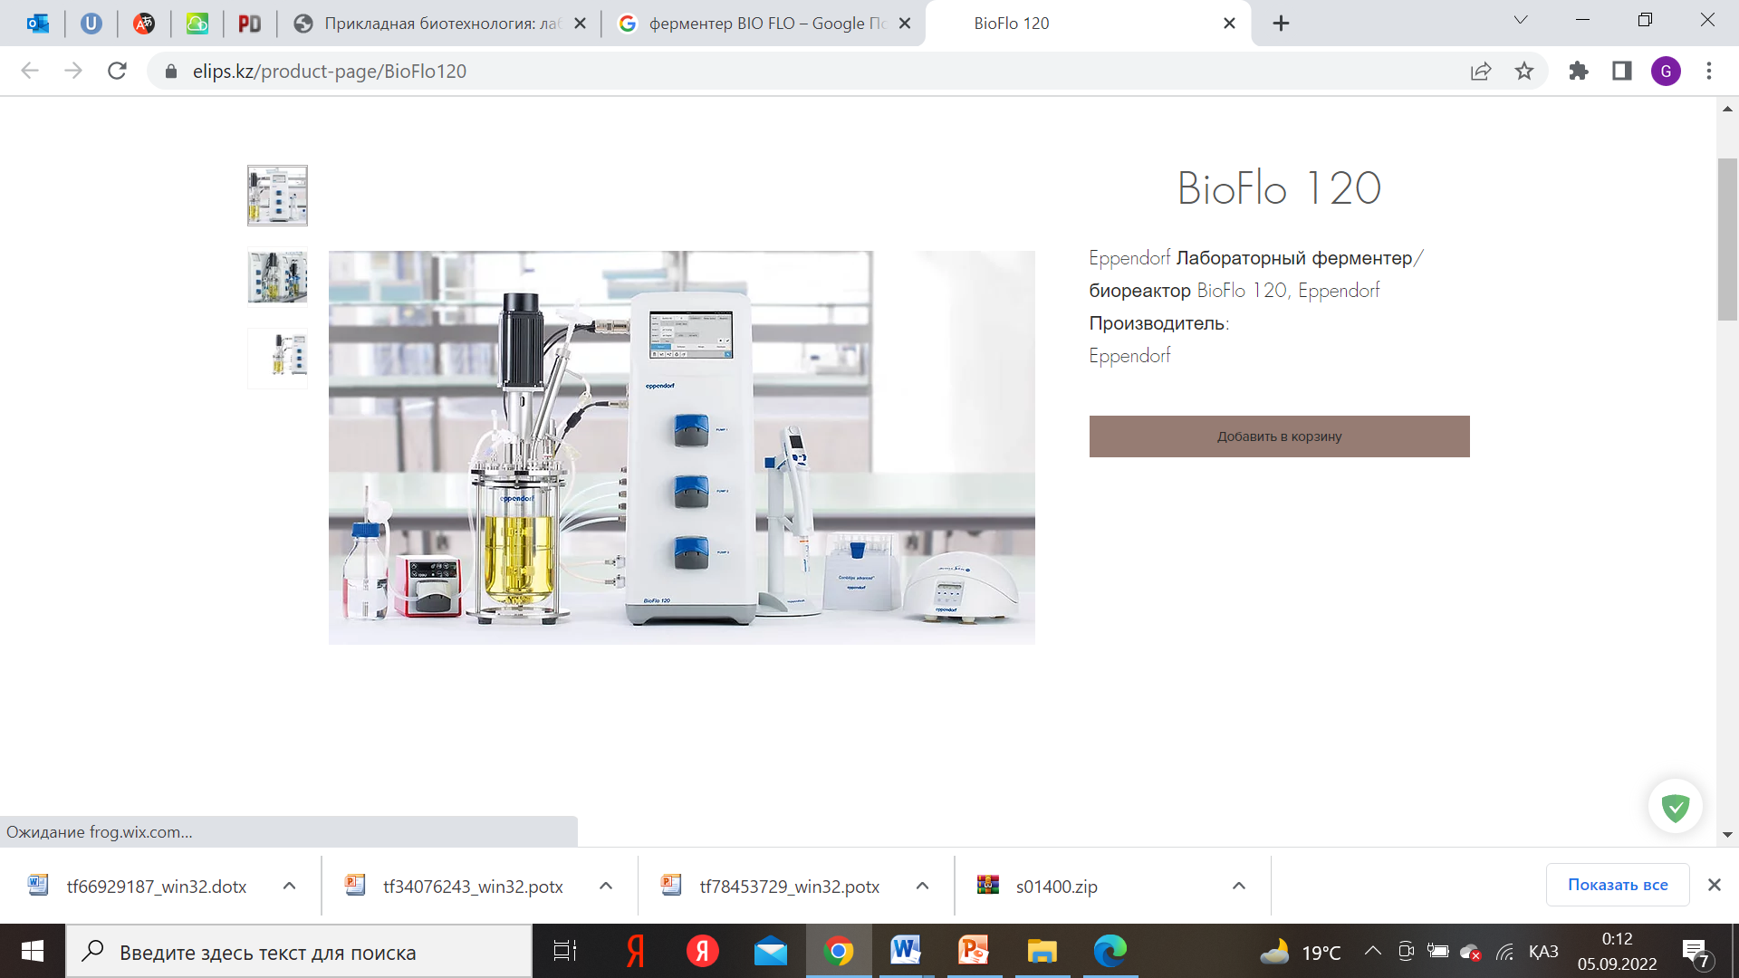
Понятие
«безопасность биотехнологии»
Каждый этап биотехнологического процесса - это, практически, законченный цикл работы с ПБА и для каждого из них определены конкретные требования биологической безопасности. Они относятся к помещениям и оборудованию, средствам индивидуальной защиты, обеззараживанию твердых и жидких отходов, а также процесс допуска сотрудников к проведению работ в биотехнологическом блоке «заразных» помещений. Соответственно, все этапы работы с ПБА для проведения биотехнологического процесса должны быть правильно оформлены: иметь санитарно-эпидемиологической заключение о наличии условий для выполнения данного вида работ и соответствия нормативным документам, и лицензию на проведение работ.

Slide 4
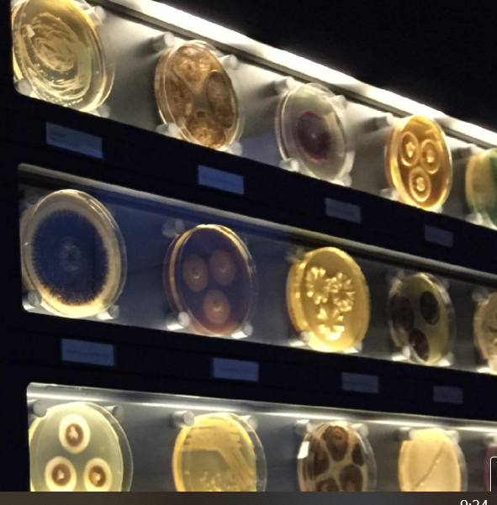
Объекты биотехнологии
Объектами биотехнологии являются организмы разных групп: эукариоты, прокариоты, археи, вирусы, а также ассоциативные культуры и биоценозы. В биотехнологических производствах используются: бактерии, грибы, одноклеточные водоросли, простейшие, вирусы, клетки (ткани) растений и животных, а также эндо- и экзопродукты жизнедеятельности организмов (белки, ферменты, нуклеиновые кислоты, аминокислоты, липиды, простагландины и др.). В настоящее время наиболее широкое применение находят бактерии, актиномицеты, грибы и дрожжи.

Slide 5
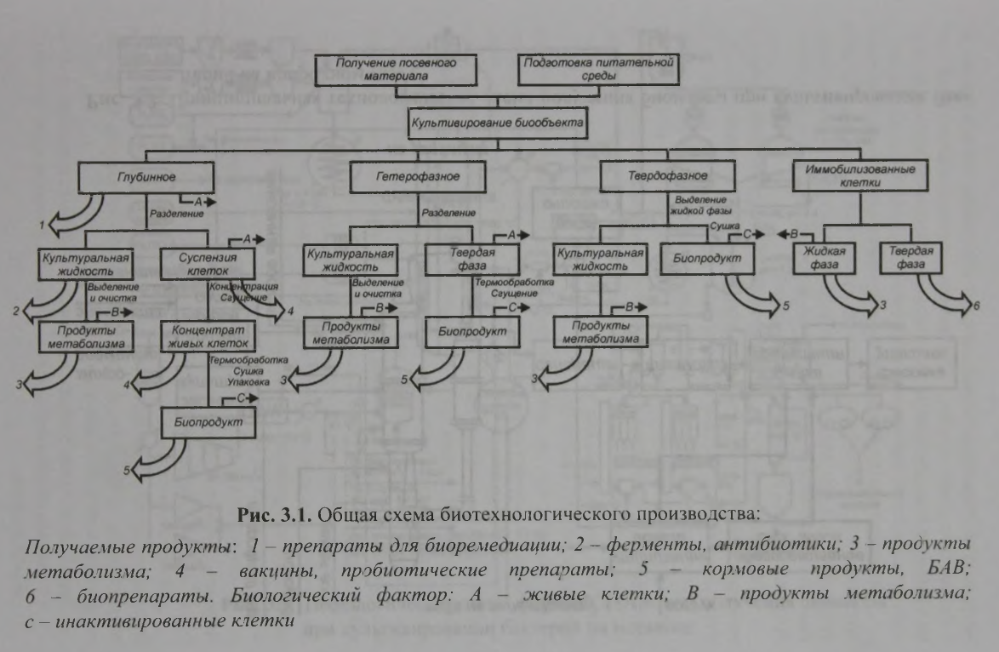
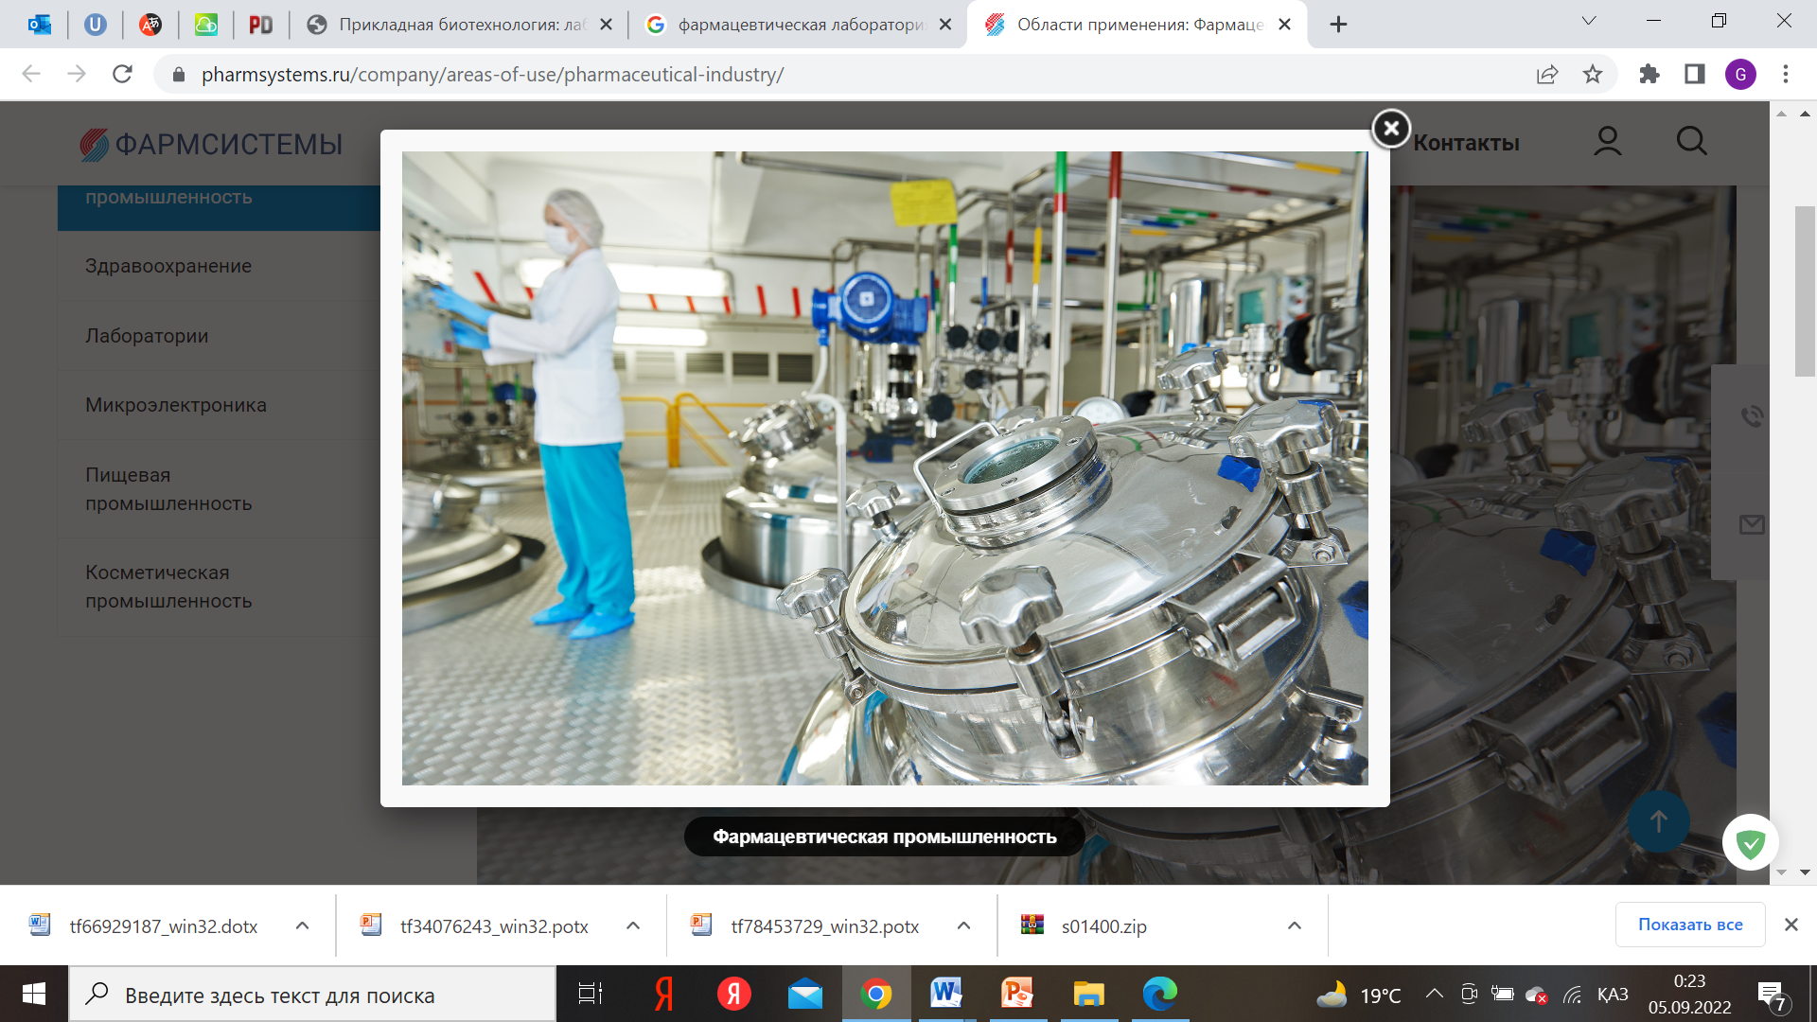
Основные источники эмиссии биотехнологических производств

Slide 6
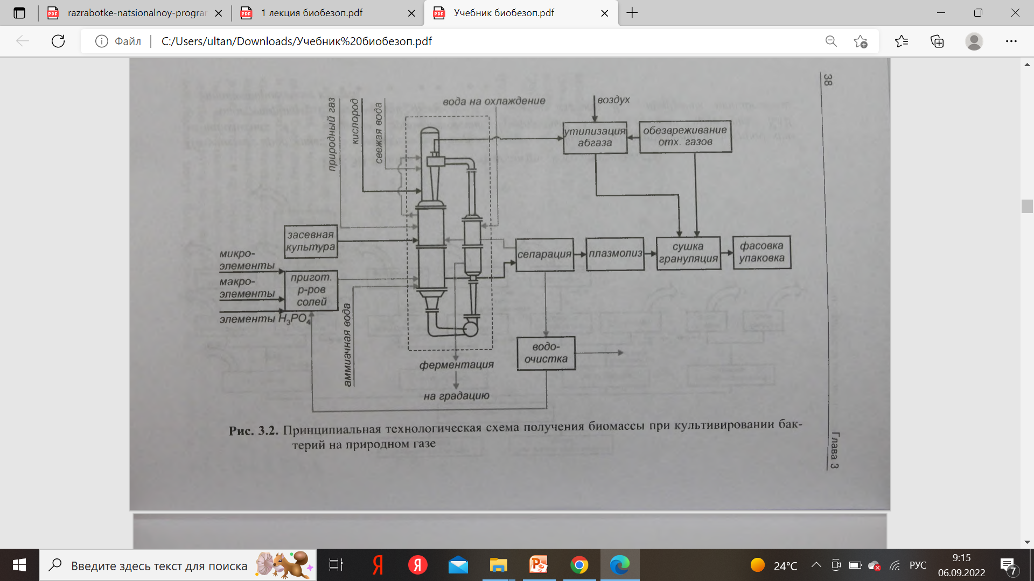

Slide 7
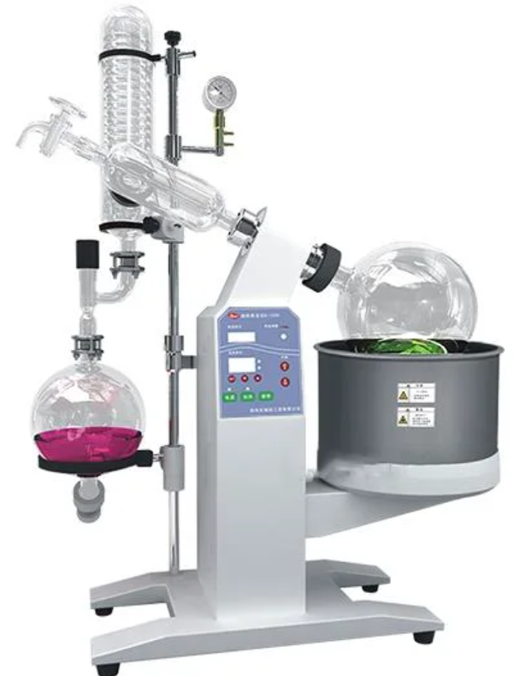
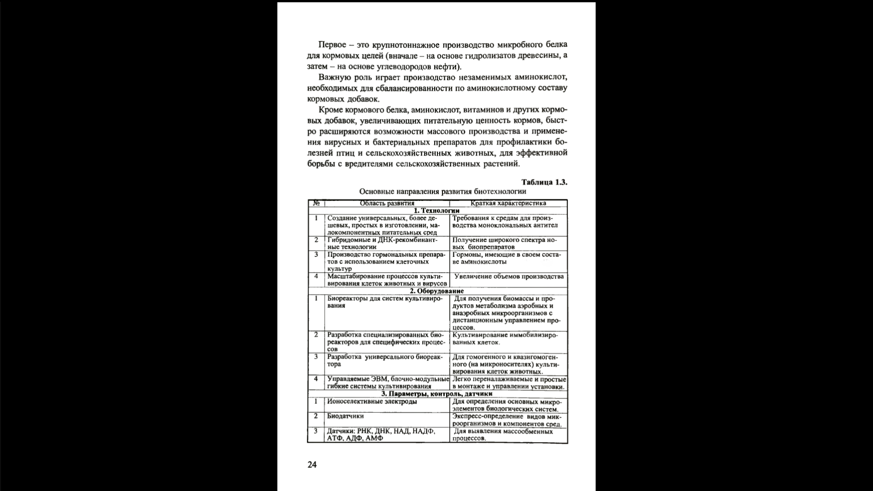
Основные направления развития биотехнологии

Slide 8
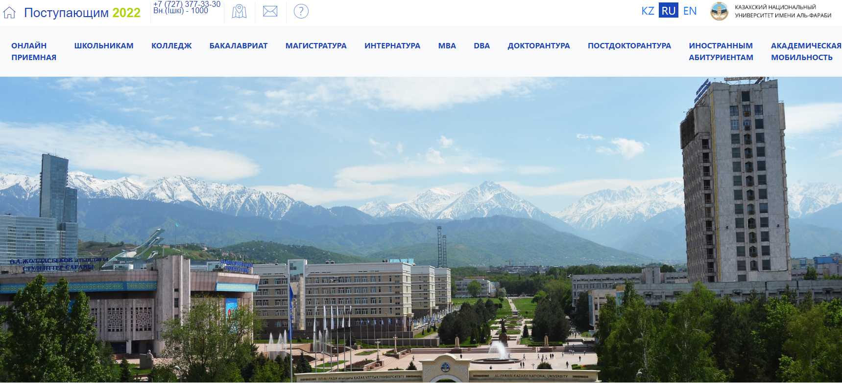
Спасибо
ultanbekova77@mail.ru
проспект Aль-Фараби 71, Алматы 050040

